Slide 1
北京市药品和医用耗材招采管理子系统
DRG付费和带量采购政策联动
公示质疑操作说明
申报企业用户

Slide 2
电生理、运动医学、神经介入类公示质疑
电生理、运动医学、神经介入类公示质疑

Slide 3
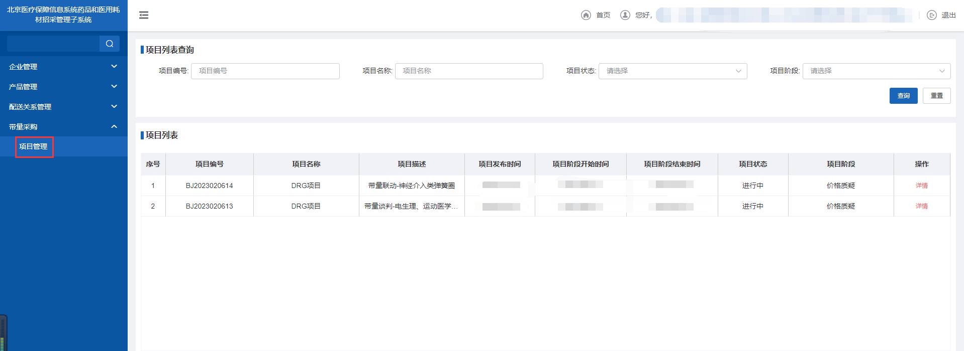
电生理、运动医学、神经介入类公示质疑
1.点击【带量采购-项目管理】
2.点击项目描述为“带量谈判-电生理、运动医学、神经介入类”的【详情】进入公示质疑列表

Slide 4
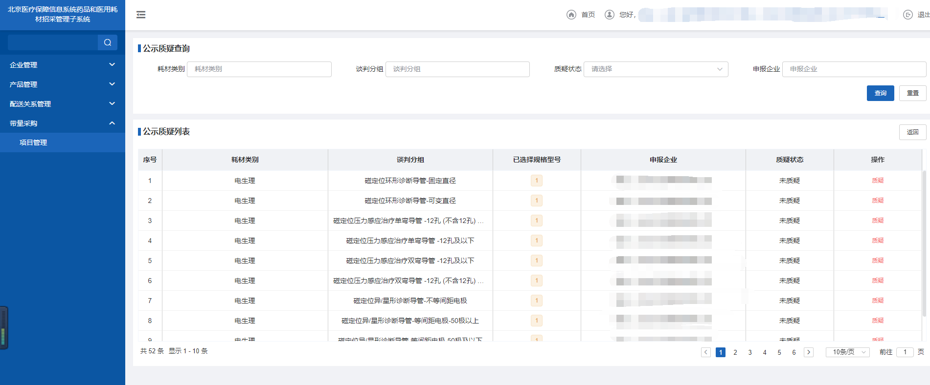
电生理、运动医学、神经介入类公示质疑
4.点击【质疑】可对本企业及其他企业的产品分组详情进行质疑
3.点击已选择规格型号列的“数字” 可查分组详情。

Slide 5
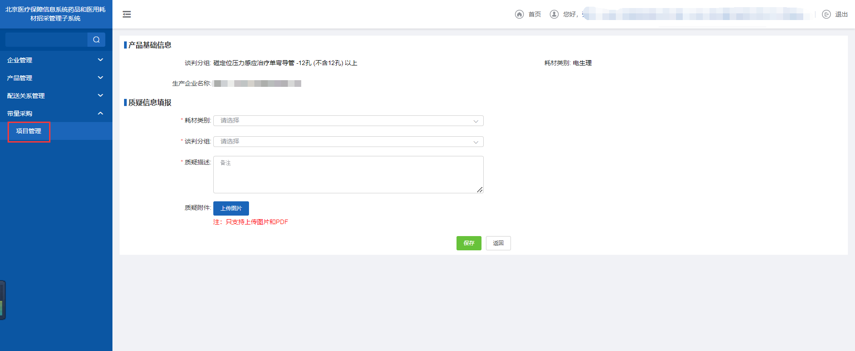
电生理、运动医学、神经介入类公示质疑
5.填写质疑信息并点击【保存】按钮。完成CA验证后保存质疑成功，返回公示质疑列表。

Slide 6
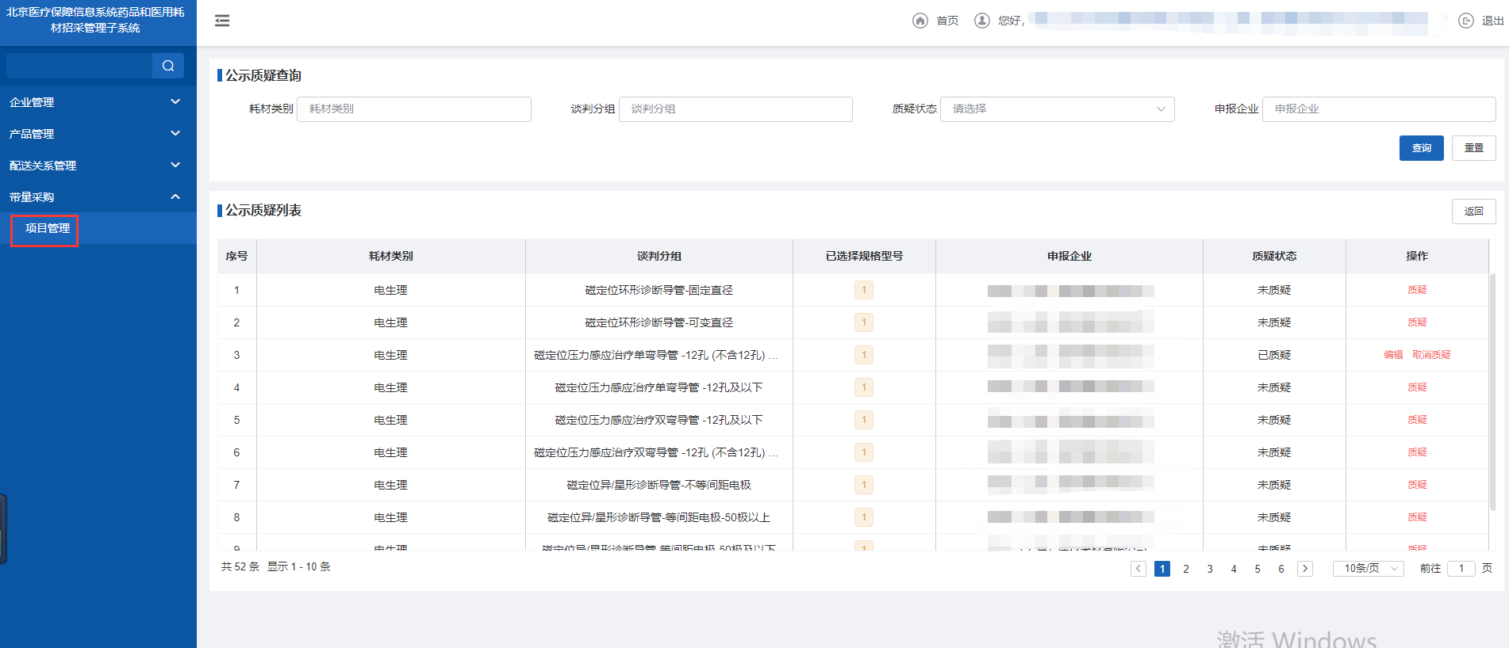
电生理、运动医学、神经介入类公示质疑
可操作【编辑】及【取消质疑】

Slide 7
弹簧圈类公示质疑
弹簧圈类公示质疑

Slide 8
弹簧圈类公示质疑
1.点击带量采购【项目管理】
2.选择项目描述为“带量联动-神经介入类弹簧圈”并点击【详情】按钮，进入公示质疑页面

Slide 9
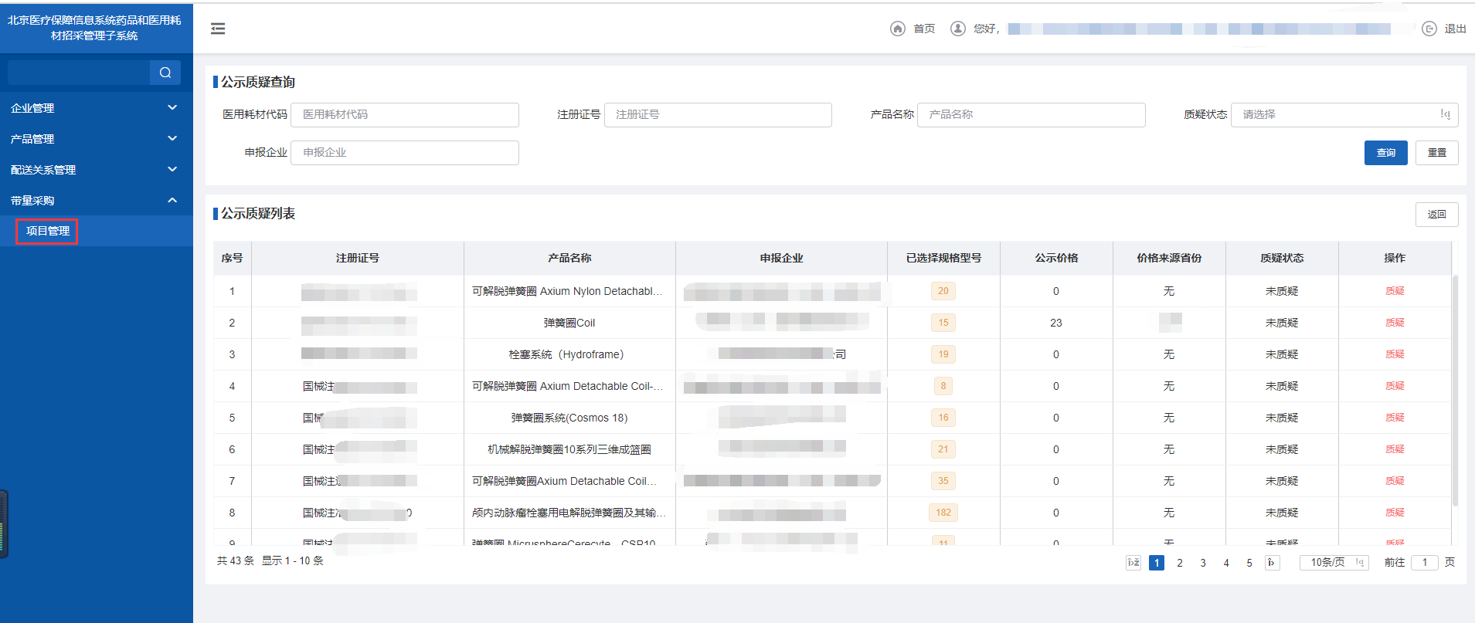
弹簧圈类公示质疑
点击已选规格型号列的“数字”可查看该注册证下规格型号详情
3.点击【质疑】按钮，进入质疑信息填报页面，对该公示价格质疑

Slide 10
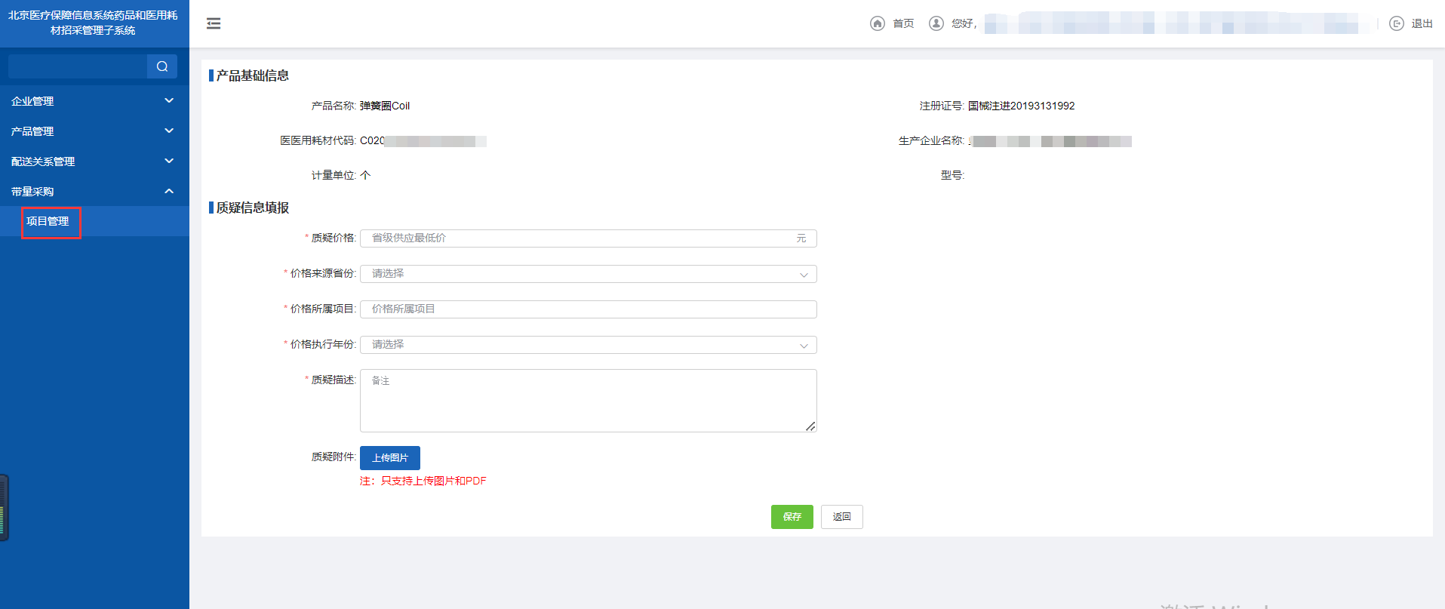
弹簧圈类公示质疑
4.填写质疑价格信息并点击【保存】按钮，完成CA验证后保存质疑信息成功，返回公示质疑列表。

Slide 11
弹簧圈类公示质疑
可操作【编辑】及【取消质疑】

Slide 12
本部分手册内容完毕，请及时关注平台及网站动态信息

